Slide 1

MATEMATIKA – GEOMETRIE 7
NÁZEV: VY_32_INOVACE_07_M7
NÁZEV ŠKOLY: ZŠ KOLÍN V., Mnichovická 62
AUTOR: Ing. Martina Šťastná
TEMA: Trojúhelník – střední příčky, shodnost, podobnost
STŘEDNÍ PŘÍČKY, SHODNOST, PODOBNOST
5. 1. 2012 7. třída

Slide 2
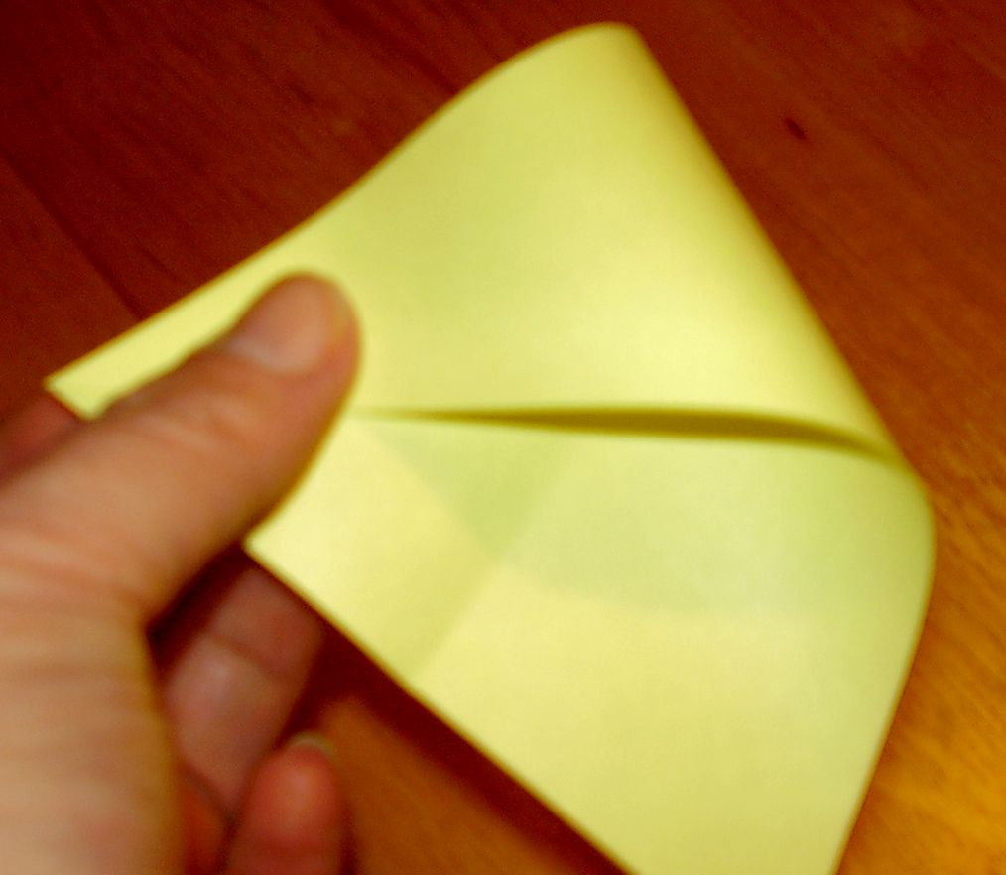
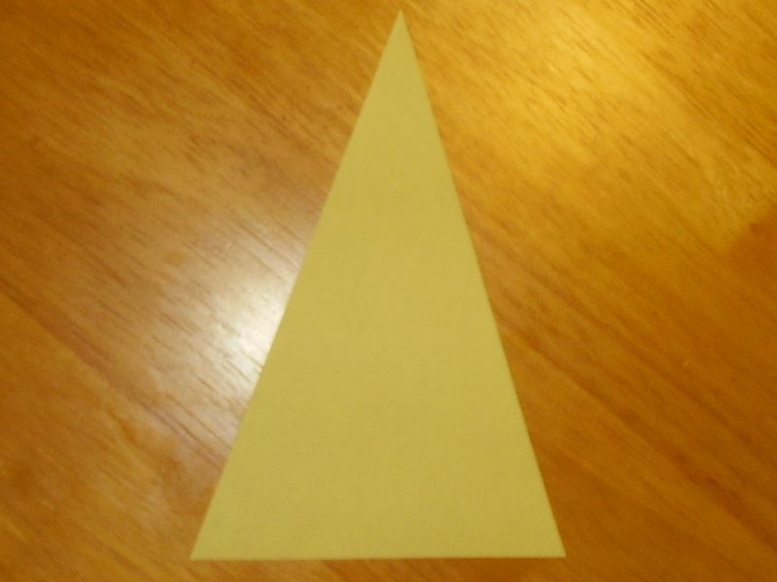
KRÁTKÉ POOHLÉDNUTÍ
ZA TÍM CO UŽ UMÍME S TROJÚHELNÍKEM:
umíme sestrojit OSY STRAN a KRUŽNICI OPSANOU
umíme sestrojit OSY ÚHLŮ a KRUŽNICI VEPSANOU
Umíme sestrojit TĚŽNICE a TĚŽIŠTĚ – následuje kontrola naší poslední „skládačky“ z papíru
1. Vystřihneme
z papíru libovolný trojúhelník.
2. Na každé straně naznačíme přeložením střed strany.

Slide 3
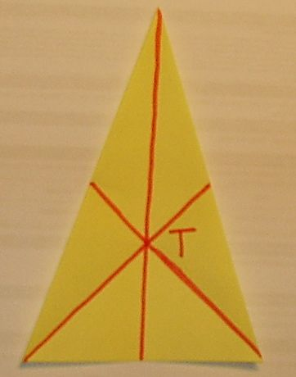
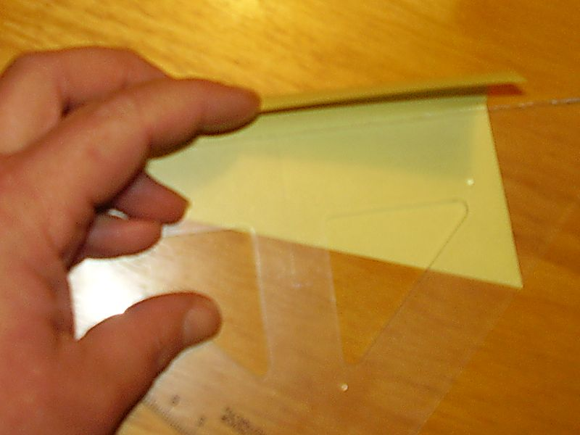
4. Vzniklé těžnice zvýrazníme tužkou. Pokud jsme skládali přesně, tak vznikl jediný průsečík a to je TĚŽIŠŤE.
3. Střed strany spojíme pomocí pravítka s protějším vrcholem. Papír ohneme podle pravítka, aby nám vznikla hrana.

Slide 4
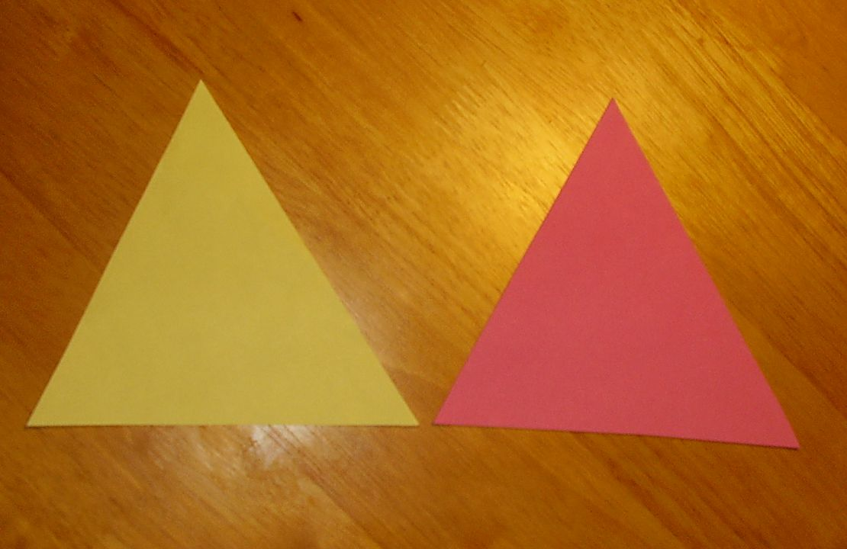
SHODNOST TROJÚHELNÍKŮ:
Dva trojúhelníky jsou SHODNÉ, shodují-li se:
délky všech tří stran
délky dvou stran a úhel jimi sevřený
jedna strana a dva úhly k ní přilehlé
dvě strany a úhel, který leží proti větší z nich
OPĚT SI BUDEME HRÁT S PAPÍREM A NŮŽKAMI:
1. Z papíru vystřihneme dva shodné trojúhelníky.

Slide 5
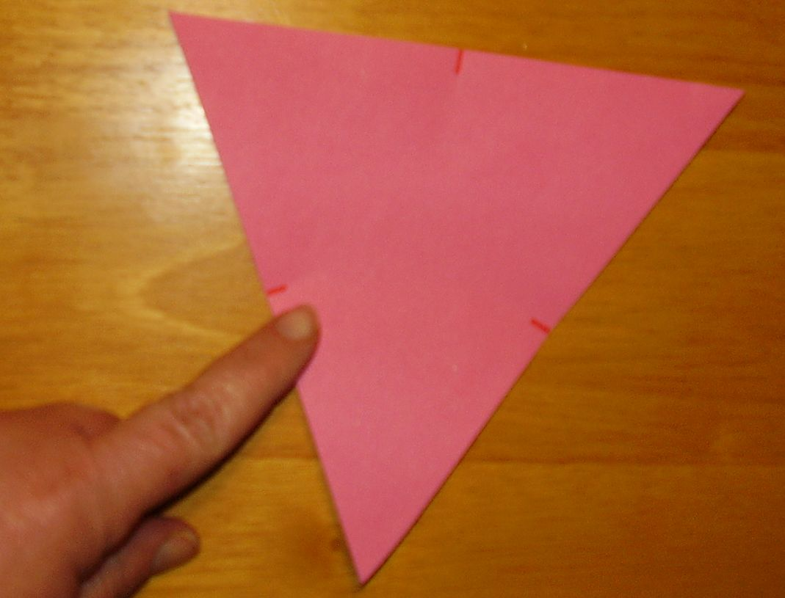
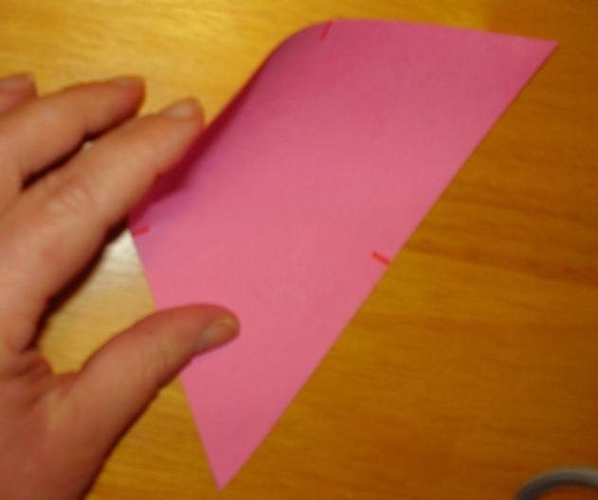
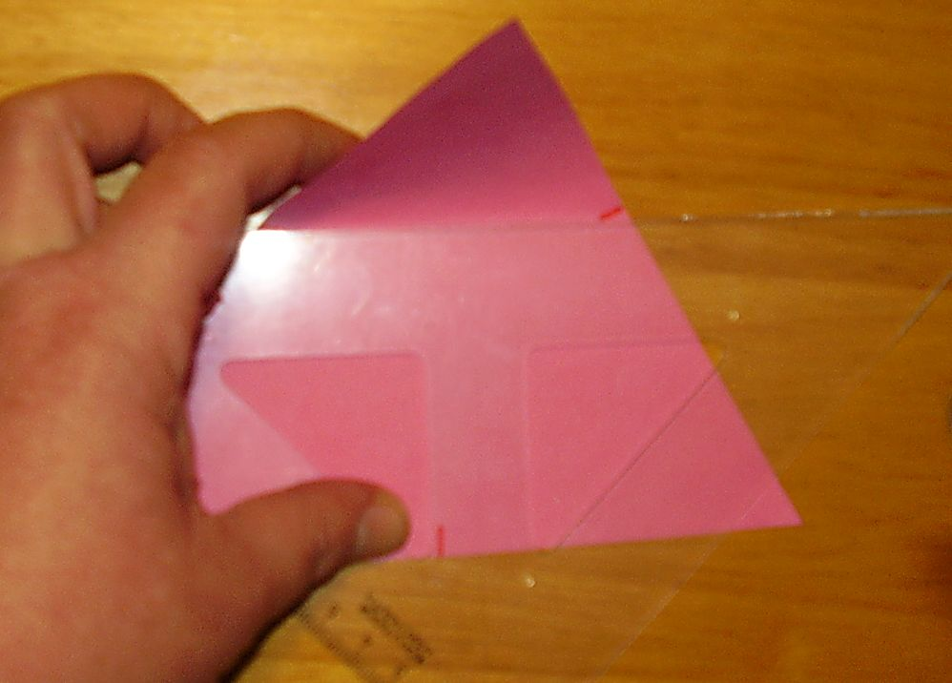
2. Na každé straně naznačíme krátkým ohybem střed strany
3. Středy všech stran si zvýrazníme.
4. Středy stran spojíme pomocí pravítka mezi sebou. Papír ohneme podle pravítka, aby nám vznikla hrana.

Slide 6
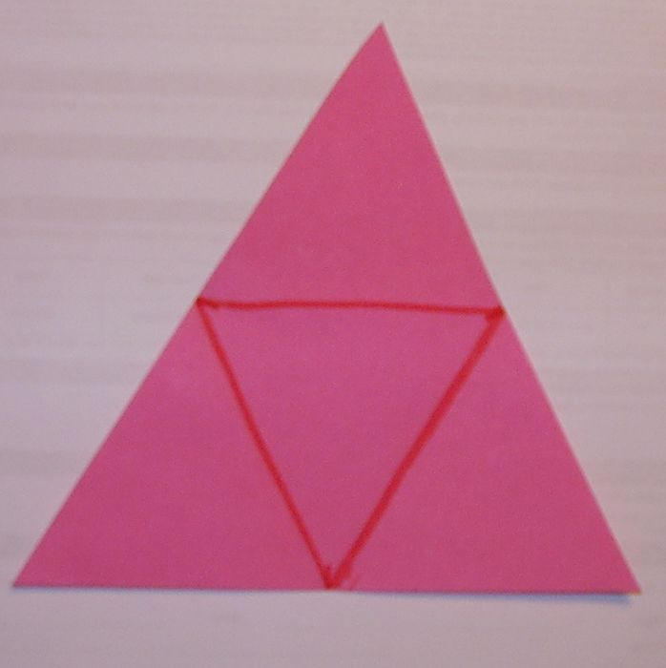
STŘEDNÍ PŘÍČKY TROJÚHELNÍKA
5. Vzniklé spojnice zvýrazníme tužkou. Těmto úsečkám říkáme střední příčky trojúhelníka.
Délka střední příčky je rovna polovině délky strany trojúhelníka,
s kterou je rovnoběžná.

Slide 7
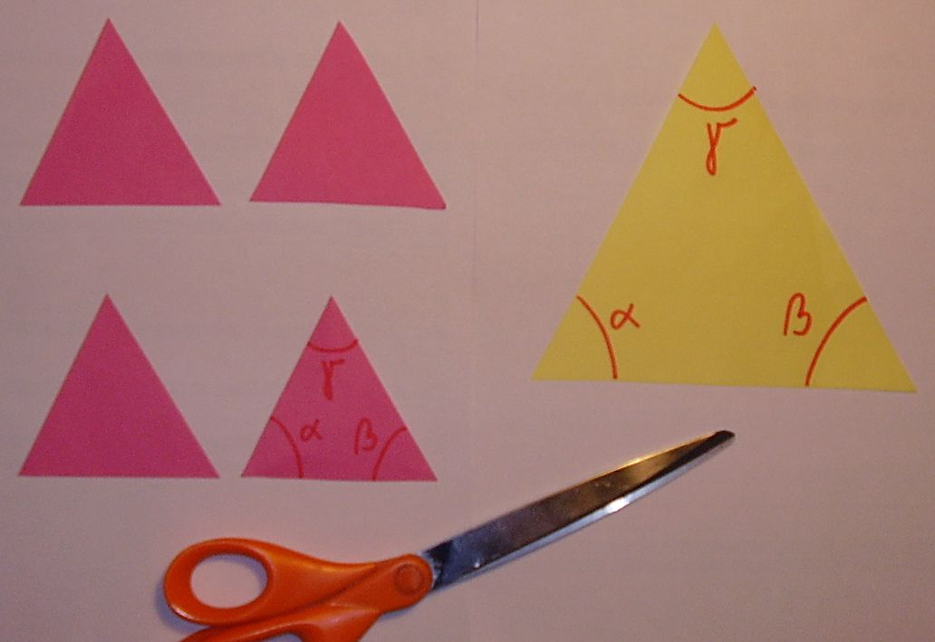
PODOBNOST
TROJÚHELNÍKŮ
Pokud růžový trojúhelník rozstříháme podle středních příček, vzniknou nám
4 SHODNÉ
TROJÚHELNÍKY.
Tyto malé trojúhelníky jsou PODOBNÉ s velkým žlutým trojúhelníkem.
PODOBNOST tedy ZACHOVÁVÁ ÚHLY.

Slide 8
SHODNÉ TROJÚHELNÍKY:
Ukázka shodných trojúhelníků, jsou pouze různě natočené, jinak se ve všem shodují.
PODOBNÉ TROJÚHELNÍKY:
Ukázka podobných trojúhelníků, shodují se vnitřní úhly, strany jsou zvětšeny nebo zmenšeny v určitém poměru.

Slide 9
ANOTACE:
Tento výukový materiál bude využíván v hodině geometrie v 7. ročníku, jako výkladová hodina na nové téma: střední příčky trojúhelníka, podobnost a shodnost. Bude následovat po zvládnutí látky – těžnice trojúhelníka.
Na začátku hodiny společně zkontrolujeme správnost úkolu z minulého tématu (těžnice).
Navážeme další „skládačkou“ z papíru a vystřihneme 2 shodné trojúhelníky, při tom si zopakujeme zásady shodnosti.
Následuje skládání trojúhelníku podle návodu, který průběžně promítáme na tabuli. Učitel prochází mezi žáky a pomáhá jim se skládáním. Při manuální práci si žáci lépe uvědomí např. kde leží střed úsečky, nebo jak vypadá kolmice na přímku. Daný problém pak pro ně bude lépe zapamatovatelný.
Vzniknou nám střední příčky trojúhelníka, podle kterých trojúhelník rozstříháme na 4 shodné trojúhelníky. Pak si definujeme podobnost a žáci mohou vidět podobnost mezi malým a původním trojúhelníkem.
Protože každý si na začátku vystřihl libovolný trojúhelník, můžeme je mezi sebou porovnávat a hledat, jestli nenajdeme trojúhelník shodný nebo podobný.
CITACE: - Matematika 7 Geometrie učebnice pro ZŠ a víceletá gymnázia
H. Binterová, E. Fuchs, P. Tlustý, nakladatelství Fraus 2008
- foto na straně 2 – 7 – archiv autora

